Slide 1












SOLIARTE
Una página donde podrás vender tu arte a los afectados por el incendio.

Slide 2

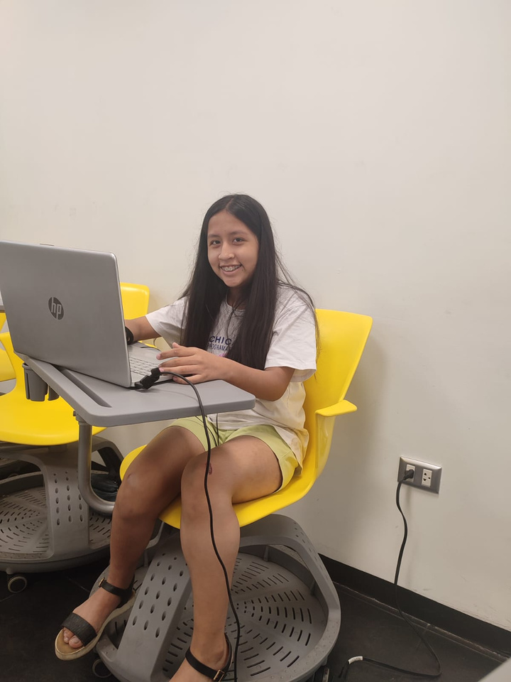

¿Quién soy?
hola mi nombre es amelia me

Slide 3

Problema
Sabias que en Bolivia el 4% son personas desemplead@s por falta de inversiones y la economia cada vez anda peor. Gracias a esto hay personas que no tienen el pan para comer, tambien los incendios estan cada dia empeorando
las familias de todos lados sufren de falta de alimento si seguimos asi pronto nadie podra tendra alimentos para subsistir.

Slide 4
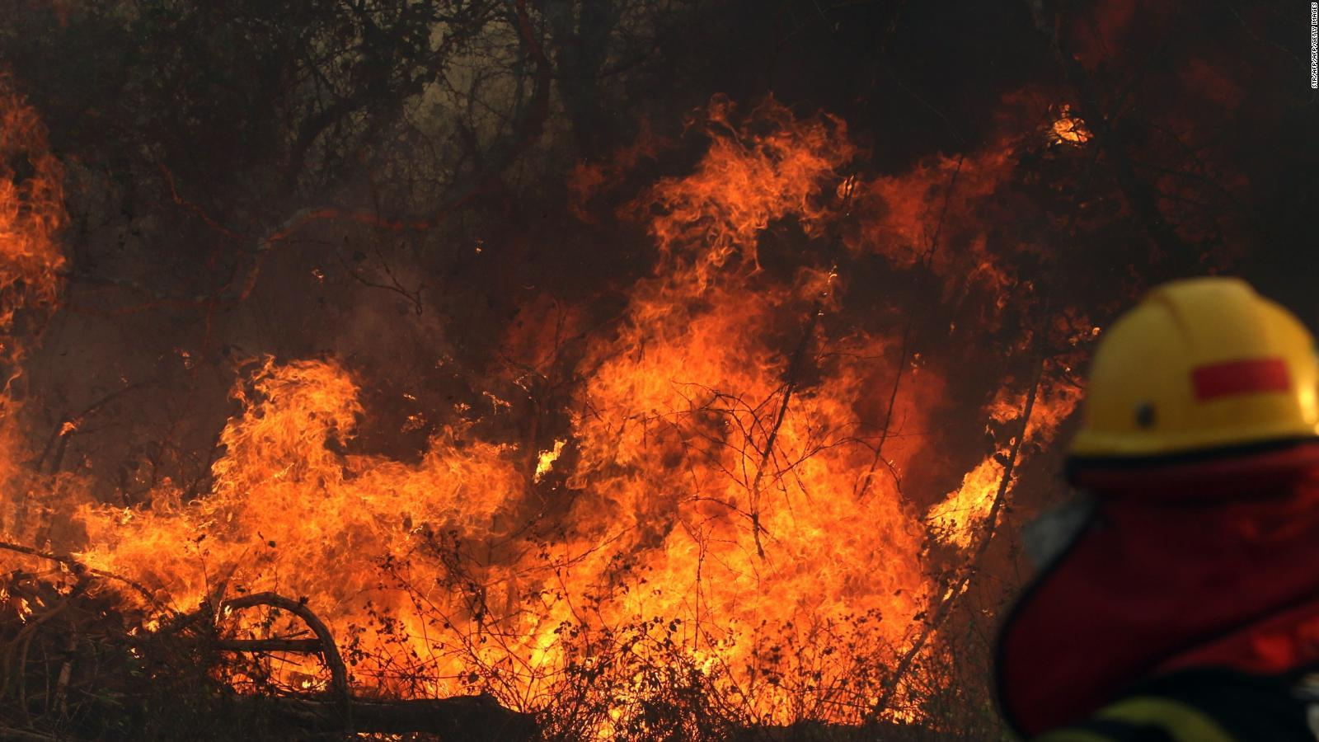
¿A quién le resuelvo el problema?
Mi página es para empresas, municipios y organizaciones que buscan ayudar a las víctimas de incendios y a los necesitados. Estamos ubicados en Santa Cruz y sus alrededores, e invitamos a artistas a vender sus obras y ayudar a las familias afectadas y a los terroristas.

Slide 5
Solución
Texto del párrafo

Slide 6
Propuesta de valor

Slide 7
Herramientas

Slide 8
Prototipo

Slide 9
Costos

Slide 10








Gracias por su atención
Aliados:
Auspiciadores:

